Slide 1
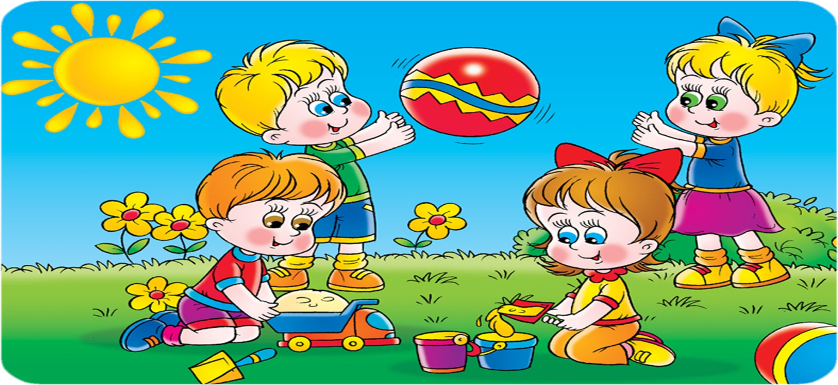
Прогулка - обязательный элемент режима дня

Slide 2
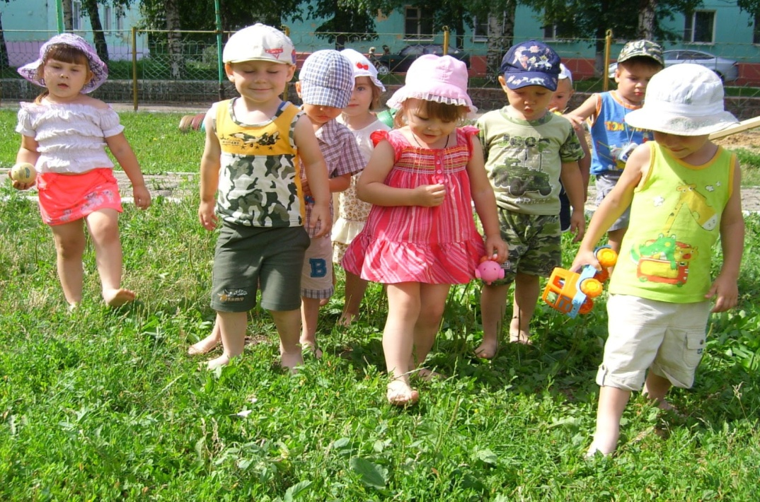
Основная задача педагогической работы воспитателя на прогулке состоит в обеспечении:
-активной,
-содержательной,
-разнообразной,
-интересной для
детей деятельности.
Правильно организованные и продуманные прогулки помогают осуществлять задачи всестороннего развития детей.
Проводится прогулка два раза в день.

Slide 3
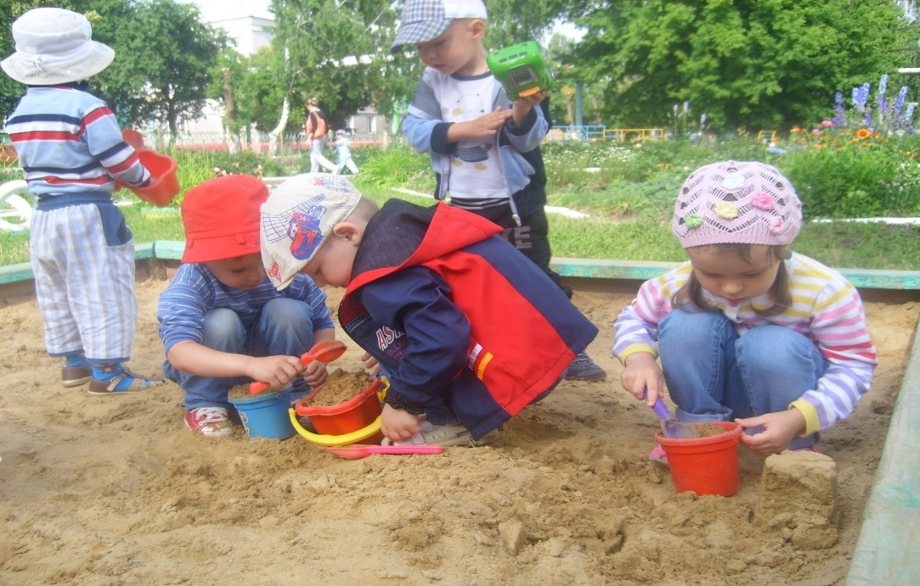
Во время прогулки в полной мере должны реализовываться воспитательно-образовательные задачи
-Оздоровление детей.
-Физическое развитие.
-Развитие самостоятельности.
-Расширение кругозора.
-Ознакомление с окружающим миром.
-Воспитание эстетических чувств, культуры поведения.

Slide 4
Пребывание детей на свежем воздухе способствует:
- укреплению здоровья;
-закаливанию организма;
-развитию двигательной деятельности;
-развитию познавательной деятельности.
Структура прогулки
-наблюдение,
-трудовая деятельность детей;
-подвижные игры;
-индивидуальная работа с детьми;
-самостоятельная деятельность детей

Slide 5
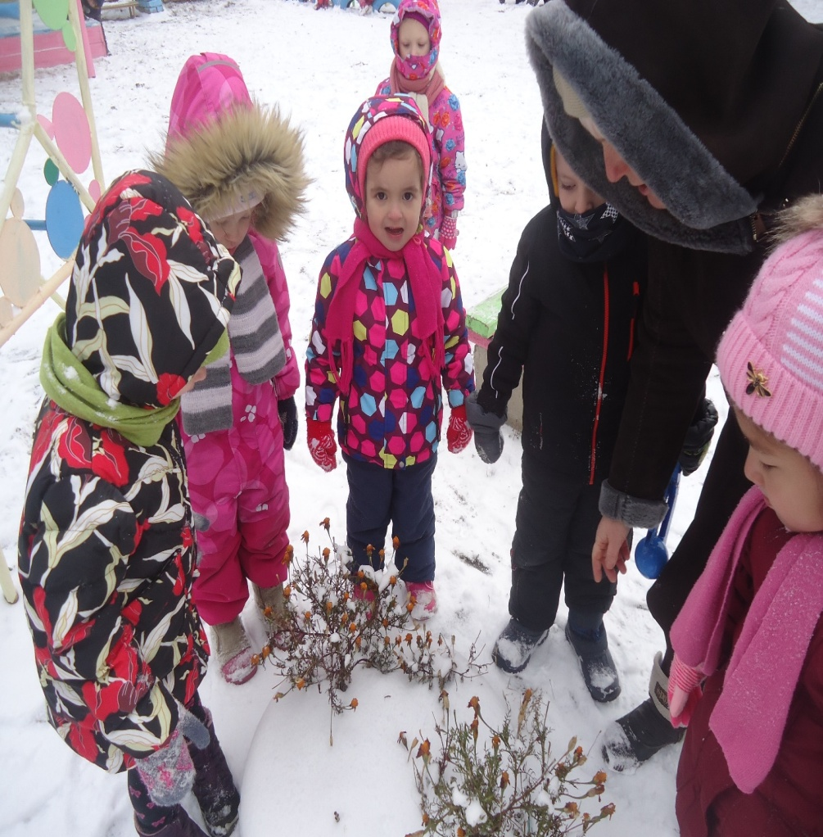
Наблюдения на прогулке:
Большое место на прогулках отводится наблюдениям, в первую очередь наблюдениям за сезонными явлениями
в живой и
неживой природе.
Наблюдения можно
проводить
с целой группой ,
с подгруппами,
а также с отдельными
малышами.

Slide 6
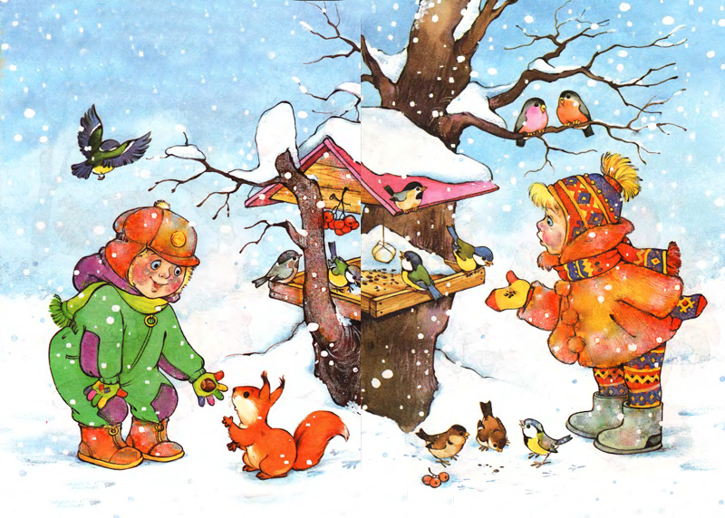
Виды наблюдения:
Кратковременные наблюдения организуются для формирования о свойствах и качествах предмета или явления (дети учатся различать форму, цвет, величину, а при ознакомлении с животными — характерные движения, издаваемые звуки и т.д.)
Длительные наблюдения
организуются для
накопления знаний о
росте и развитии растений
и животных, о сезонных
изменениях в природе.
Дети при этом сравнивают наблюдаемое состояние объекта с тем, что было раньше.

Slide 7
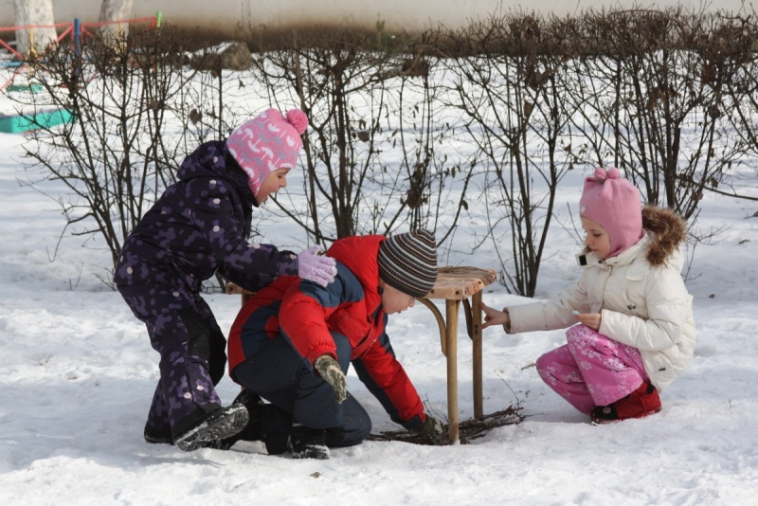
Самостоятельная деятельность
На прогулке дети находятся в тесном контакте с природой, они приспосабливаются к условиям сезона и погоды, что существенно влияет на содержание игр детей.
Зимой преобладают
физкультурные
упражнения (катание
на ледяной дорожке,
на санках, на горке).
Для конструктивных игр дети активно используют снег, цветные льдинки, заранее заготовленные вместе с воспитателем.
Летом дети с
удовольствием играют
разнообразным
природным материалом:
камешки, желуди,
листья, песок, вода.

Slide 8
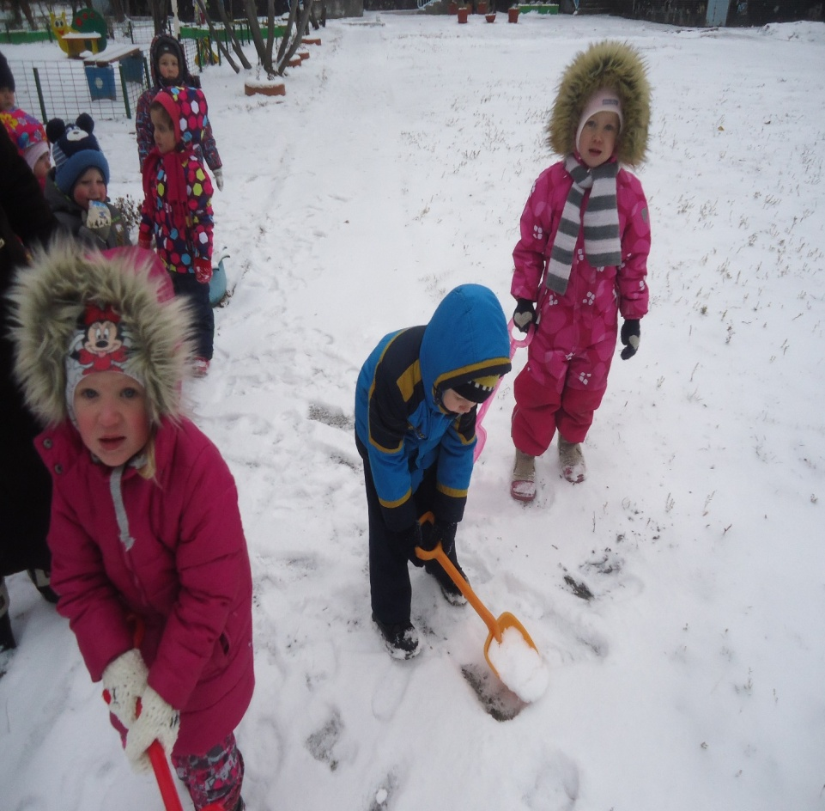
Трудовая деятельность
Во время прогулки необходимо уделять внимание трудовой деятельности детей. Содержание и формы
ее организации зависят
от погоды и
времени года.
Осенью дети
собирают семена цветов,
урожай на огороде,
зимой могут
сгребать снег,
делать из него
разные сооружения.

Slide 9
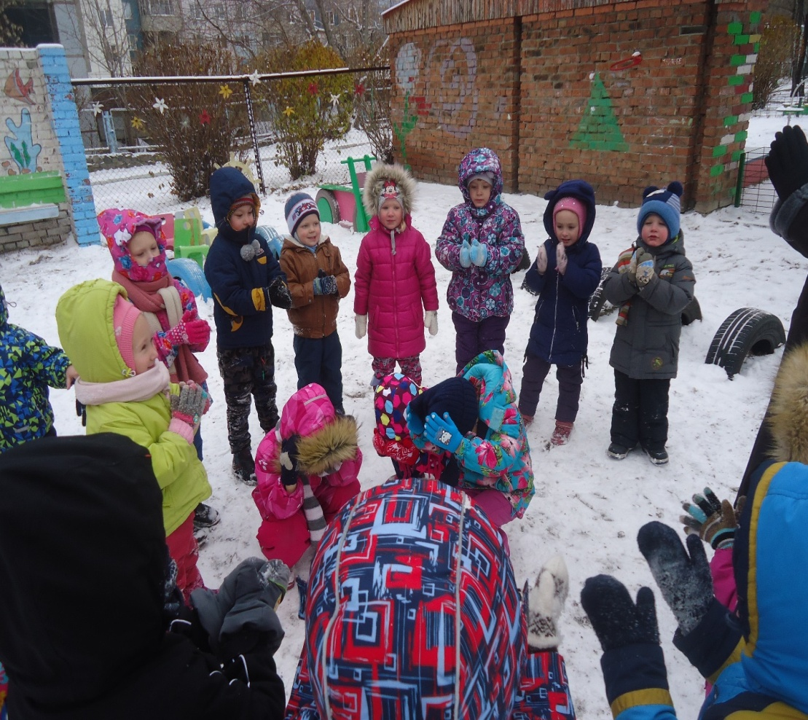
Подвижные игры
Ведущее место на прогулке отводится играм, преимущественно подвижным. В них развиваются основные движения, снимается умственное
напряжение от занятий,
воспитываются
моральные качества.
Игры бывают сюжетными,
бессюжетными,
с правилами,
спортивные,
малоподвижные,
хороводные.
Каждый месяц разучивание 2-3 п/и (повтор в течение месяца и закрепление 3-4 раза в год)

Slide 10
В младшем возрасте рекомендуются игры с текстом (подражание действиям воспитателя).
В средней группе воспитатель распределяет роли среди детей (роль водящего выполняет ребенок, который может справиться с этой задачей).
В старшей и подготовительной группе проводятся игры-эстафеты, спортивные игры, игры с элементами соревнования.
Заканчиваются подвижные игры ходьбой или игрой малой подвижности, постепенно снижающей физическую нагрузку.
Не допускается длительное нахождение детей на прогулке без движений. Особого внимания требуют дети со сниженной подвижностью, малоинициативные, которых следует вовлекать в подвижные игры.

Slide 11
Индивидуальная работа
Во время прогулок воспитатель проводит индивидуальную работу с детьми: для одних организует игру с мячом, метание в цель, для других - упражнение в равновесии, для третьих - спрыгивание с пеньков.
На прогулках осуществляется работа и по развитию речи ребенка: отработка звукопроизношения, заучивание стихов, беседа по рекомендации учителя – логопеда. Воспитатель может вспомнить с детьми слова и мелодию песни, которую разучивали на музыкальном занятии. Важно, чтобы ребенок, с которым ведется индивидуальная работа, понимал ее необходимость и охотно выполнял предложенные задания.

Slide 12
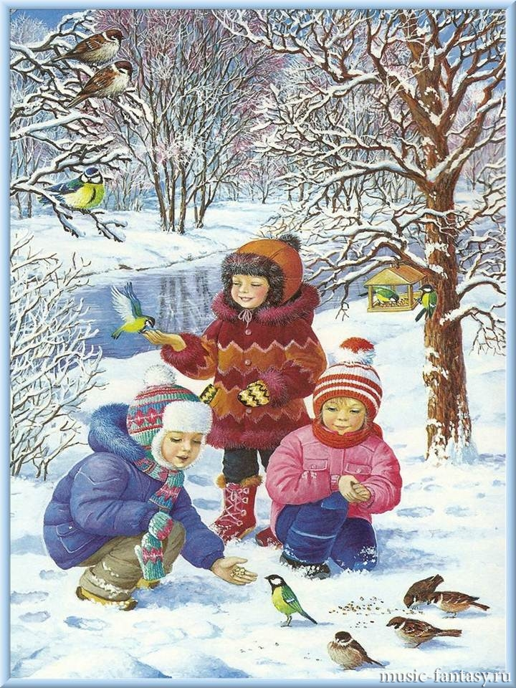
Самостоятельная деятельность
Самостоятельная деятельность детей на прогулке нуждается в грамотном руководстве. Необходим постоянный контроль за самостоятельной деятельностью детей. Обращая внимание на каждого ребенка, воспитатель постоянно должен держать в поле зрения всех детей: вовремя предотвратить возникающий конфликт, похвалить тех, кто по собственной инициативе навел порядок на веранде, на участке, собрал игрушки.

Slide 13
Дидактические игры и упражнения.
Они непродолжительны, занимают по времени в младшем возрасте 3-4 минуты, в старшем 5-6 минут.
Каждая дидактическая игра состоит: из дидактической задачи, содержания, правил, игровых ситуаций.
При использовании д/игры воспитатель должен следовать педагогическим принципам:
опираться на уже имеющиеся у детей знания;
задача должна быть достаточна трудна, но и в то же время доступна детям;
постепенно усложнять дидактическую задачу и игровые действия;
конкретно и четко объяснять правила;

Slide 14
Виды дидактических игр:
Игры с предметами (игрушками или природным материалом),
Дидактическое упражнение может быть предложено детям в начале, в конце, а может вплетаться в ход наблюдения, например, «Принеси желтый листик», «Найди по листу дерево», «Найди дерево или кустарник по описанию» и т.д. Проводят их со всей группой либо с частью ее.
Словесные игры.
На прогулках осуществляется работа и по развитию речи ребенка: разучивание потешки или небольшого стихотворения, закрепление трудного для произношения звука и т. п.
Во время прогулки необходимо также обучать детей правилам безопасного поведения и правилам безопасного обращения с различными предметами.

Slide 15
Спасибо за внимание!

